Slide 1
UNIVERSIDAD NACIONAL DE CHIMBORAZO
FACULTAD DE INGENIERIA
CARRERA DE AGROINDUSTRIA
ASIGNATURA : PRODUCTOS NO ALIMENTARIOS II
UNIDAD # 2 LA MADERA
TEMA #12 :
1.FABRICACIÓN DE PAPEL Y DERIVADOS
2. ACONDICIONAMIENTO DE LA MADERA(SECADO Y ESTABILIZACIÓN)
DOCENTE : ING JOSE ANTONIO ESCOBAR MACHADO. MSC
2024-2024

Slide 2
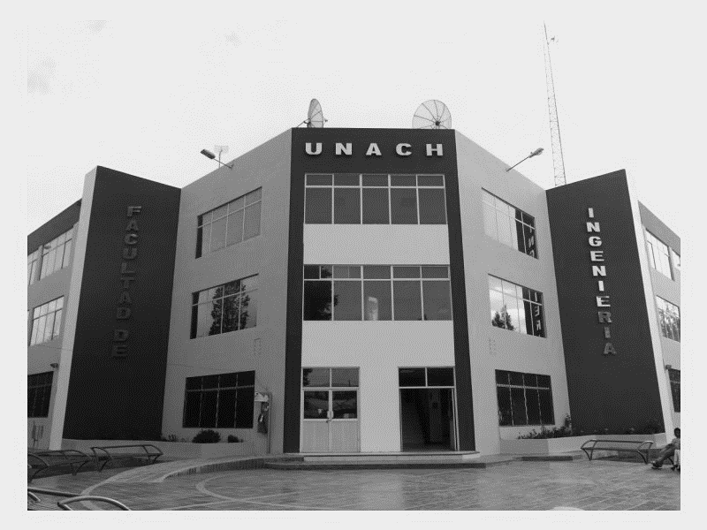
CONTENIDOS
01.TEMA
02.OBJETIVOS
03.DESARROLLO
04.CONCLUSIONES
05.BIBLIOGRAFIA
06.VIDEO
07.ARTICULO

Slide 3
OBJETIVO
Estudiar la fabricación de Papel y Derivados

Slide 22
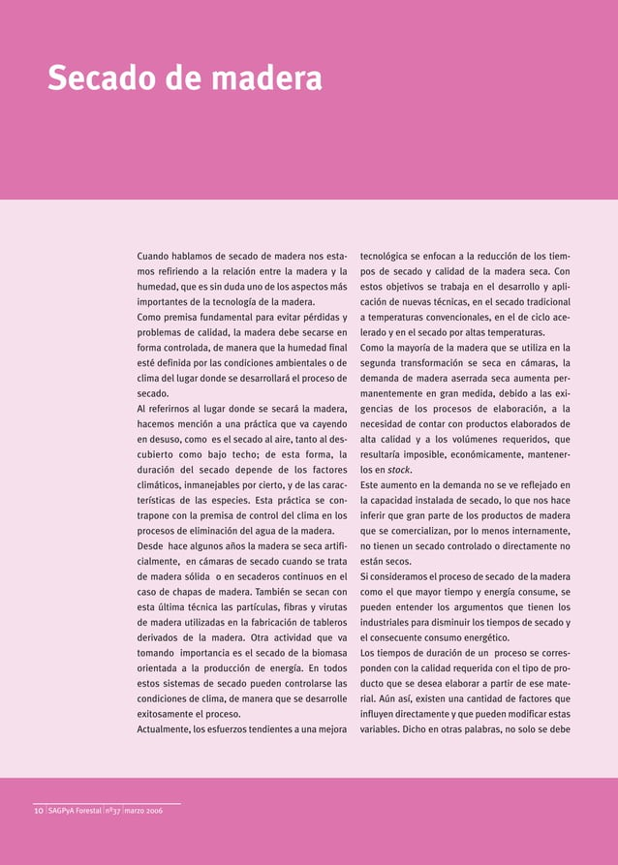

Slide 23
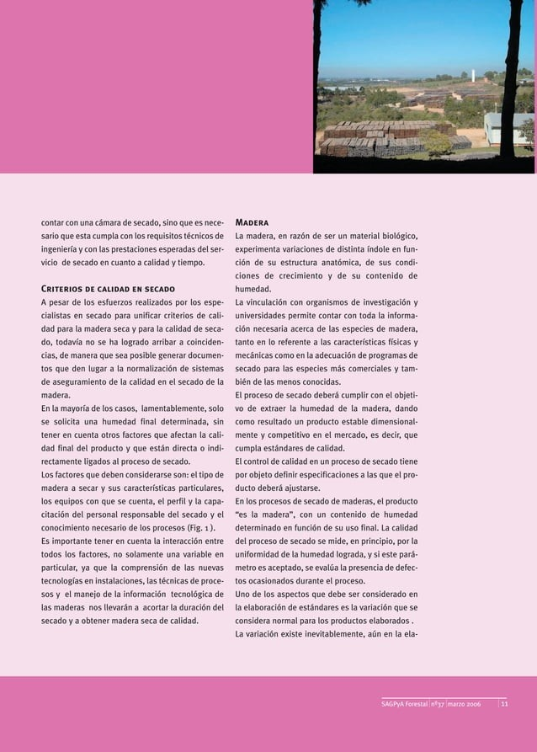

Slide 25
VIDEO
https://youtu.be/x9ycRXGoeSU?si=GrTDdEK1BN0hANiY
ING JOSE ANTONIO ESCOBAR MACHADO. MSC

Slide 26
ARTICULO CIENTIFICO
https://dspace.espol.edu.ec/bitstream/123456789/6636/1/D-39185.pdf
ING JOSE ANTONIO ESCOBAR MACHADO. MSC

Slide 27
BIBLIOGRAFIA
Needham, Joseph (1986). Science and Civilization in China: Volume 5, Part 1. Taipei: Caves Books, Ltd. Volume 5, p. 122.
↑ «World Archaeological Congress eNewsletter 11 August 2006».
↑ Papermaking. (2007). In: Encyclopædia Britannica. Retrieved April 9, 2007, from Encyclopædia Britannica Online.
↑ Needham, Joseph (1986). Science and Civilization in China: Volume 5, Part 1. Taipei: Caves Books, Ltd. Volume 5, p. 1.
↑ Needham, Joseph (1986). Science and Civilization in China: Volume 5, Part 1. Taipei: Caves Books, Ltd. Volume 5, p. 123.

